Slide 1


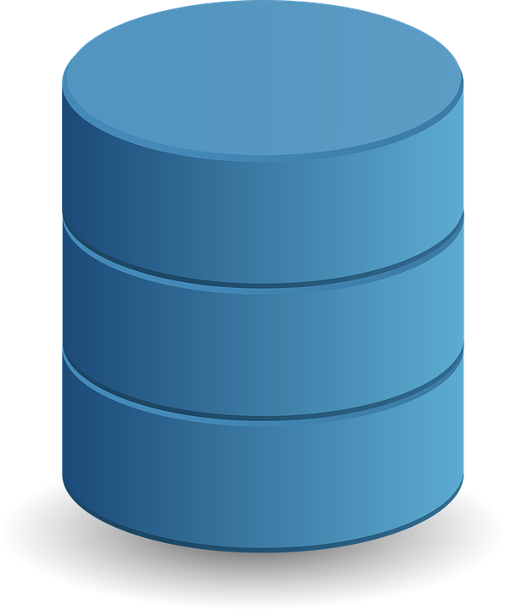







Developer
DBA
Homologação
Produção
Backup
File Server
SysAdmin
SecAdmin
5.000 Acessos

Slide 2
Developer
DBA
Homologação
Produção
Backup
File Server
SysAdmin
SecAdmin
2.0000 Acessos

Slide 3
Custo de Data Center (RDS/Single A-Z/SAO)
5.000 Usuários
20.000 Usuários
1 SRV HML Oracle
1 SRV HML App
1 RDS PRD Oracle, m3.2xlarge (8vCPU, 30GB) Single A-Z
Storage: 500 GB, 5.000 IOPS
7 dias Backup Oracle PRD
2 SRV PRD App
1 SRV PRD Storage Gateway
1 Bucket S3
1 Balanceador HML
1 Balanceador PRD
US$ 4.337,00
US$ 0,8674 / Usuário
1 SRV HML Oracle
1 SRV HML App
1 RDS PRD Oracle, r3.4xlarge [BYOL] (16vCPU, 122GB ) Single A-Z
Storage: 1 TB, 10.000 IOPS
7 Dias Backup Oracle PRD
4 SRV PRD App
1 SRV PRD Storage Gateway
1 Bucket S3
1 Balanceador HML
1 Balanceador PRD
US$ 8.021,00
US$ 0,40105 / Usuário

Slide 4
Custo de Data Center (RDS/Single A-Z/SAO)
5.000 Usuários
20.000 Usuários
1 SRV HML Oracle
1 SRV HML App
1 RDS PRD Oracle, m3.2xlarge (8vCPU, 30GB) Single A-Z
Storage: 500 GB, 5.000 IOPS
7 dias Backup Oracle PRD
2 SRV PRD App
1 SRV PRD Storage Gateway
1 Bucket S3
1 Balanceador HML
1 Balanceador PRD
US$ 4.337,00
US$ 0,8674 / Usuário
1 SRV HML Oracle
1 SRV HML App
1 RDS PRD Oracle, r3.4xlarge [MAX] (16vCPU, 122GB ) Single A-Z
Storage: 1 TB, 10.000 IOPS
7 Dias Backup Oracle PRD
4 SRV PRD App
1 SRV PRD Storage Gateway
1 Bucket S3
1 Balanceador HML
1 Balanceador PRD
US$ 9.566,00
US$ 0,4783 / Usuário

Slide 5
Custo de Data Center (RDS/Single A-Z/SAO)
5.000 Usuários
20.000 Usuários
1 SRV HML Oracle
1 SRV HML App
1 RDS PRD Oracle, m3.2xlarge (8vCPU, 30GB) Single A-Z
Storage: 500 GB, 5.000 IOPS
7 dias Backup Oracle PRD
2 SRV PRD App
1 SRV PRD Storage Gateway
1 Bucket S3
1 Balanceador HML
1 Balanceador PRD
US$ 4.337,00
US$ 0,8674 / Usuário
1 SRV HML Oracle
1 SRV HML App
1 RDS PRD Oracle, r3.8xlarge [BYOL] (32vCPU, 244GB ) Single A-Z
Storage: 1 TB, 10.000 IOPS
7 Dias Backup Oracle PRD
4 SRV PRD App
1 SRV PRD Storage Gateway
1 Bucket S3
1 Balanceador HML
1 Balanceador PRD
US$ 11.218,00
US$ 0,5609 / Usuário

Slide 6
Custo de Data Center (RDS/Multi A-Z/SAO)
5.000 Usuários
20.000 Usuários
1 SRV HML Oracle
1 SRV HML App
1 RDS PRD Oracle, m3.2xlarge (8vCPU, 30GB) Single A-Z
Storage: 500 GB, 5.000 IOPS
7 dias Backup Oracle PRD
2 SRV PRD App
1 SRV PRD Storage Gateway
1 Bucket S3
1 Balanceador HML
1 Balanceador PRD
US$ 4.337,00
US$ 0,8674 / Usuário
1 SRV HML Oracle
1 SRV HML App
1 RDS PRD Oracle, r3.4xlarge [MAX] (16vCPU, 122GB ) Multi A-Z
Storage: 1 TB, 10.000 IOPS
7 Dias Backup Oracle PRD
4 SRV PRD App
1 SRV PRD Storage Gateway
1 Bucket S3
1 Balanceador HML
1 Balanceador PRD
US$ 15.983,00
US$ 0,79915 / Usuário

Slide 7
Custo de Data Center (comparação)

Slide 8
Custo de Infraestrutura
Espaço
Manutenção
Água, Luz, Energia
Internet
Telefone
Total:
R$
R$
R$
R$
R$
R$

Slide 9
Custo de Mão-de-Obra
Recurso
Custo
xxx% 1 Analista
xxx% N Desenvolvedores
xxx% 1 SysAdmin (Devops)
xxx% 1 SecAdmin (Securança)
xxx% 1 DBA
xxx% N Support Nível 1
xxx% N Support Nível 2
Total
R$
R$
R$
R$
R$
R$
R$

